Slide 1
현대오토에버 과제
SDx 3D Application 개발 권태웅

Slide 2
서버 부분 아키텍처

Slide 3
클라이언트 부분 아키텍처

Slide 4
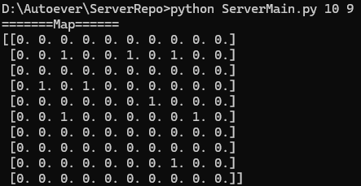
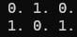
서버에서 그리드 및 장애물 생성
python ServerMain.py {그리드 수} {장애물 수}를 입력하면 그리드가 생성된다.
실행과 동시에 랜덤으로 장애물을 구성하며 장애물이 있는 곳은 1로 표기 된다.
경로탐색 알고리즘이 완전치 않기에 자주 갇혀서 무한루프에 빠지는 현상이 존재한다.
특히, 우측의 바둑의 호처럼 파진 부분에 들어가면 나오지 못하고 무한루프에 빠지는데, 이는 호 부분을 메우는 식으로 하여 시뮬레이션 알고리즘을 보완할 수 있음

Slide 5
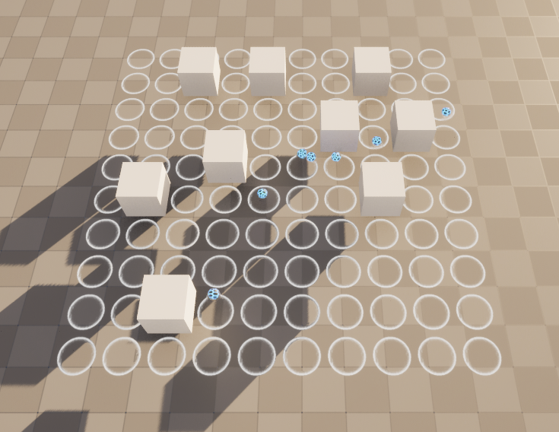
서버에서 그리드 및 장애물 생성
파이썬과 언리얼은 좌표계가 달라 좌우 대칭으로 맵이 형성됨
미리 세세히 설계했다면 알고 넘어갔을 부분이나, 세세히 설계하지는 못함
경로탐색 알고리즘이 완전치 않기에 자주 갇혀서 무한루프에 빠지는 현상이 존재한다.
또한 우선적으로 제일 앞행(도착지 라인)으로 가도록 시뮬레이션이 설계되어 있기에, 해당 부분에서는 충돌이 잦음

Slide 6
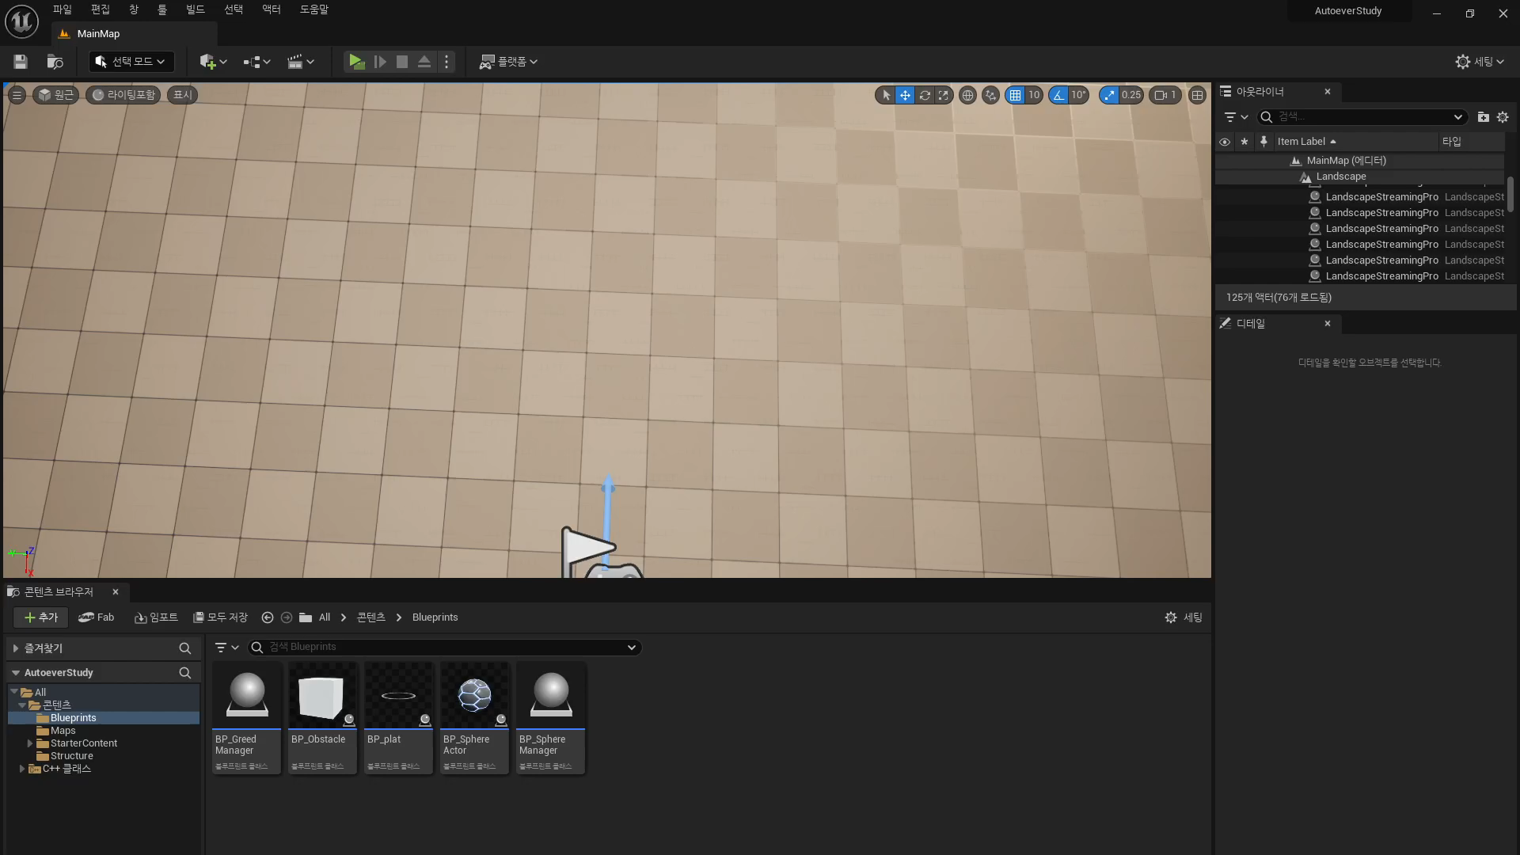
클라이언트에서의 경로 탐색 예시
의도적으로 회전 각속도 : 360도/초, 각가속도 : 1m/s^2로 설정하고 실행한 영상

Slide 7
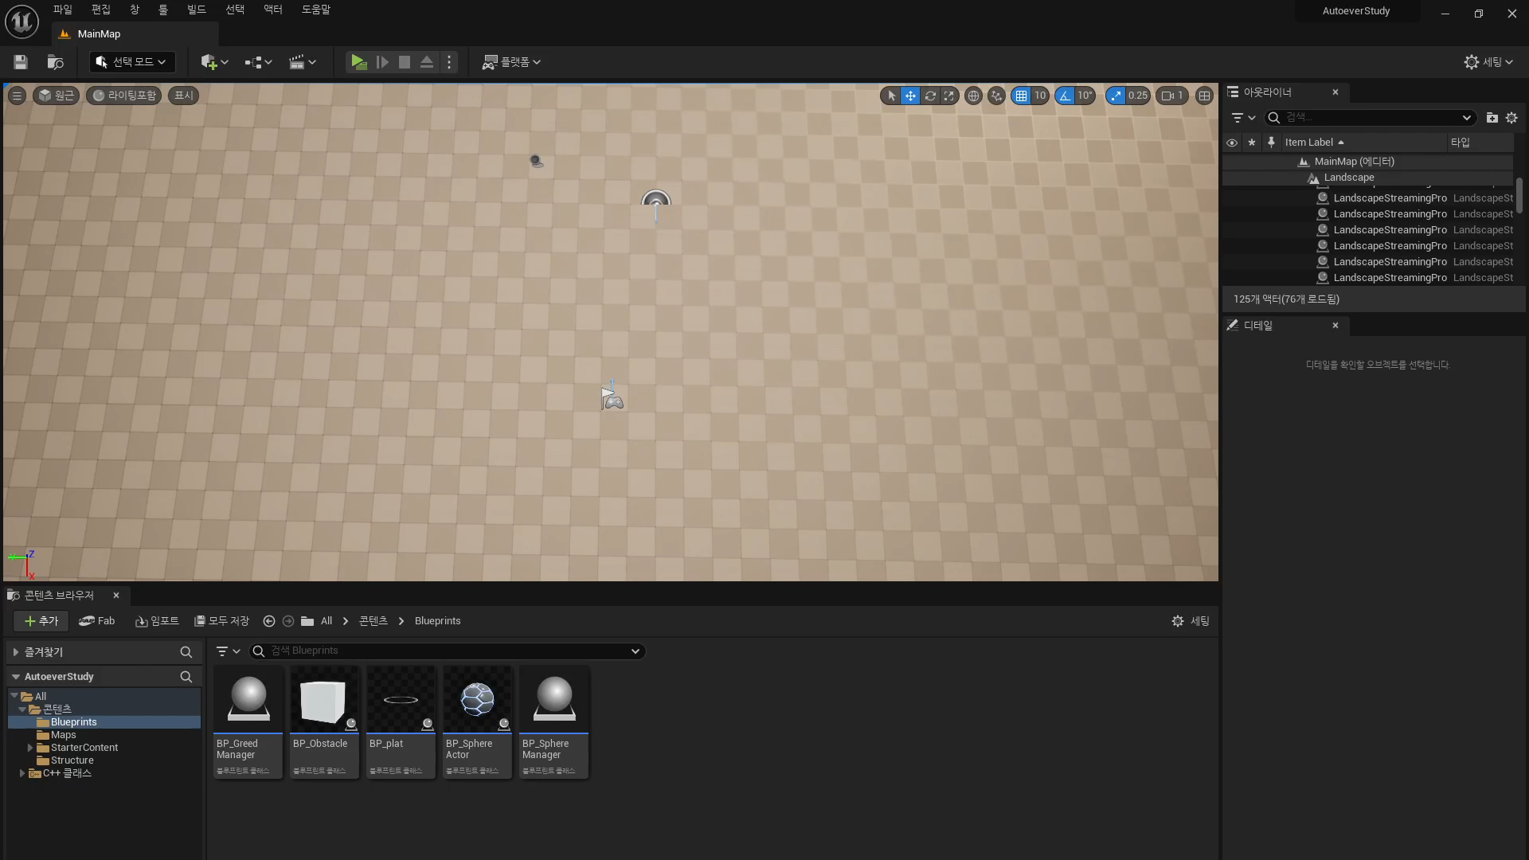
클라이언트에서의 경로 탐색 예시
요구사항대로 회전 각속도 : 100도/초, 각가속도 : 0.10m/s^2로 설정하고 실행한 영상
실제 충돌 발생함. 테스트 편의성을 위해 1m/s^2으로만 했었는데 안맞는 경우가 제법 있음

Slide 8
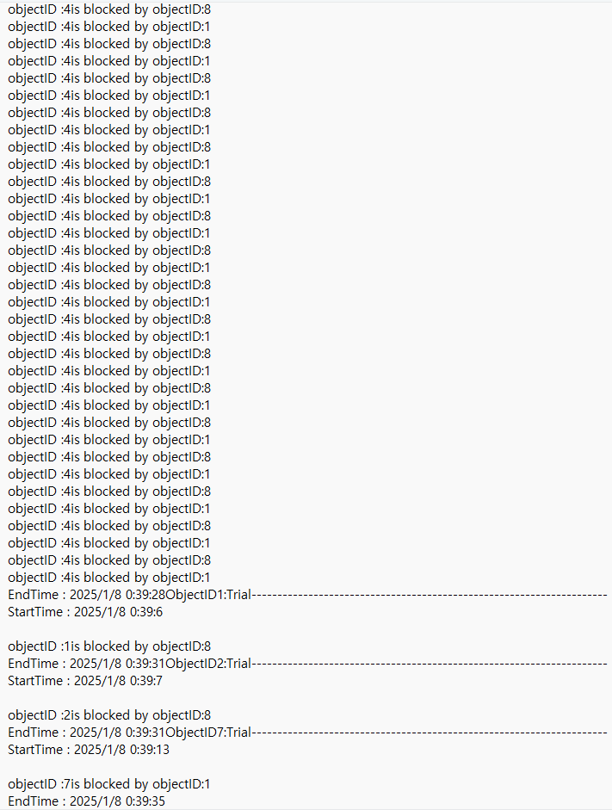
로그 생성
클라이언트에서 액터가 파괴되는 순간 가지고 있던 로그 정보를 서버로 전송
서버에서는 해당 내용을 프로젝트 폴더 내, logFile.txt로 생성함

